Slide 1
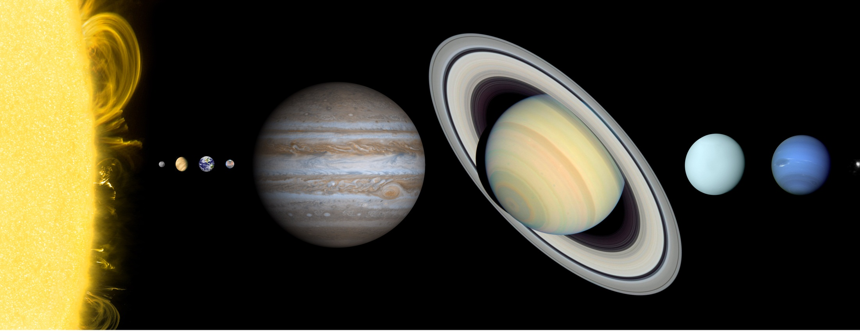
SOLAR SYSTEM
SLUNEČNÍ SOUSTAVA

Slide 2
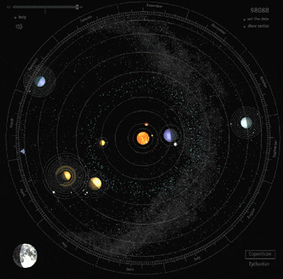
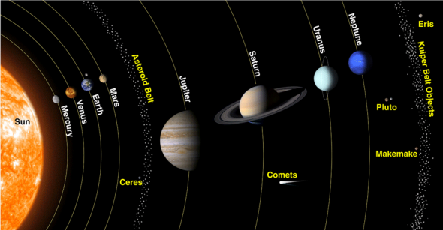
Co patří do Sluneční soustavy?
Slunce
Planety
Planetky (Trpasličí planety)
Měsíce/Satelity/Družice
Asteroidy
Komety
Kuiperův pás
Oortův oblak

Slide 3
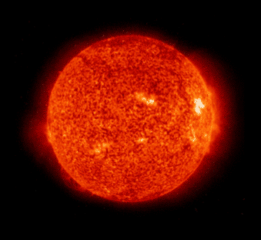
Slunce
Nejbližší hvězda od Země
Hvězda hlavní posloupnosti, spektrální tř. G (bude se postupně proměňovat)
Stáří: 5 miliard let
Průměr: 1,4 mil. km (109 krát víc než Země)
Hmotnost: 335 000 krát víc než Země
Teplota: 15 mil. °C v jádru
Rotace: 25 dní na rovníku, 35 na pólech
Oběh (kolem středu galaxie): 200 mil. let
Vzdálenost od Země: 150 mil. km (1 AU)

Slide 4
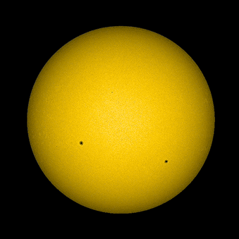
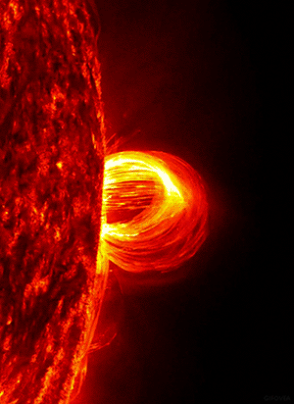
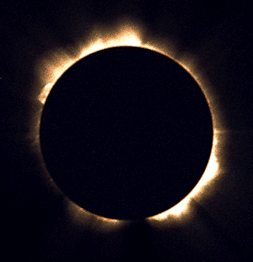
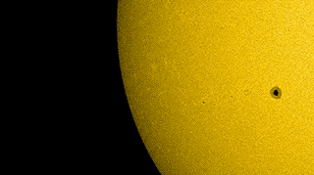
Slunce
Protuberance
Erupce
Skvrny
Korona
(Úplné zatmění)

Slide 5
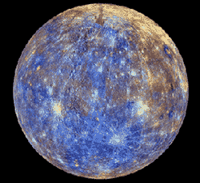
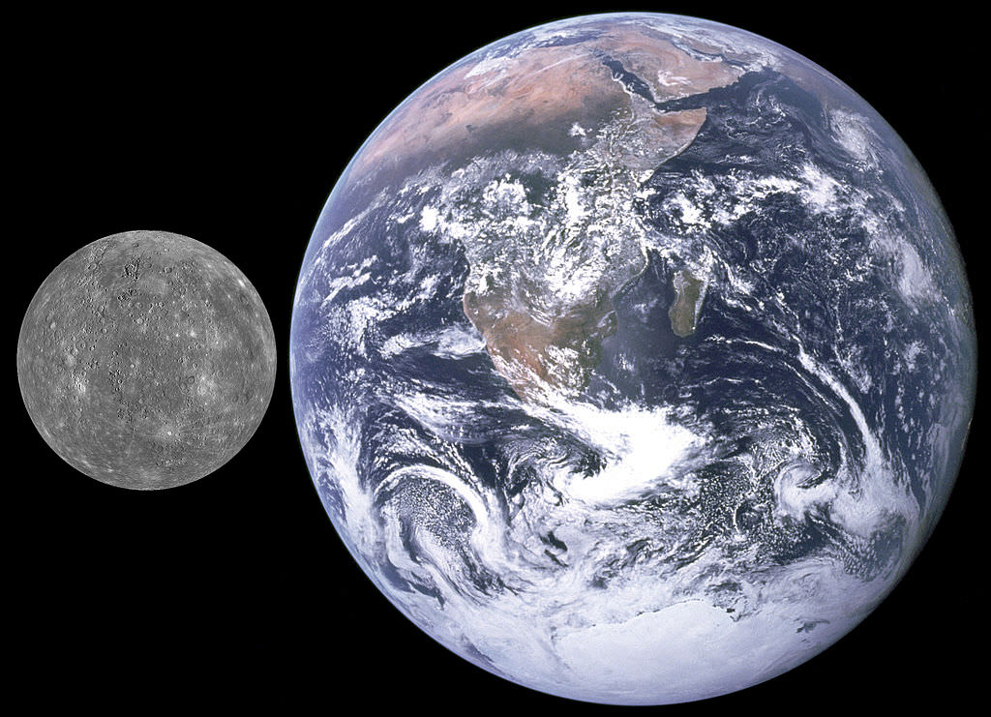
Merkur
Drží několik rekordů:
Nejmenší planeta
(o 40% větší než Měsíc, i měsíce Ganymed a Titan jsou větší)
Nejblíž k Slunci, proto má největší rozdíl teplot na přivrácené (+450 °C) a odvrácené (-185 °C) straně
Železné jádro je větší než zbytek planety, atmosféru nemá prakticky žádnou
Den trvá 59 dní, rok 88 dní
Povrch je posetý četnými krátery, na pólech je v nich dokonce led (nemá nakloněnou osu)
Bez měsíce

Slide 6
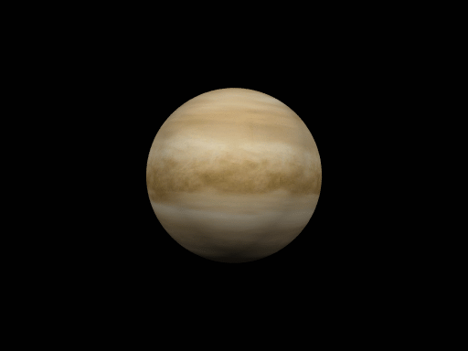
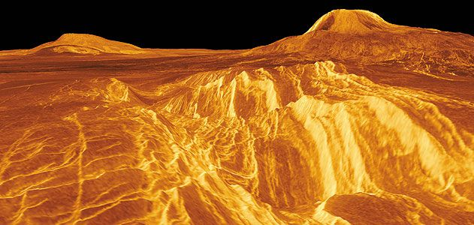
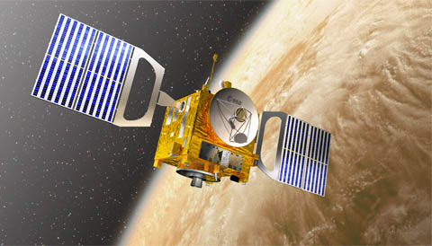
Venuše
Podle římské bohyně krásy
3. nejjasnější objekt na obloze
Jen o málo menší než Země
Otáčí se opačně než všechny planety
Den trvá (243 dní) déle než rok (225 dní)
Nejvyšší povrchová teplota ze všech planet +500 °C (silný skleníkový efekt)
Hustá atmosféra z CO₂, z mraků prší
kys. sírová, 90krát větší tlak než na Zemi
Bez měsíce
Venus Express

Slide 7
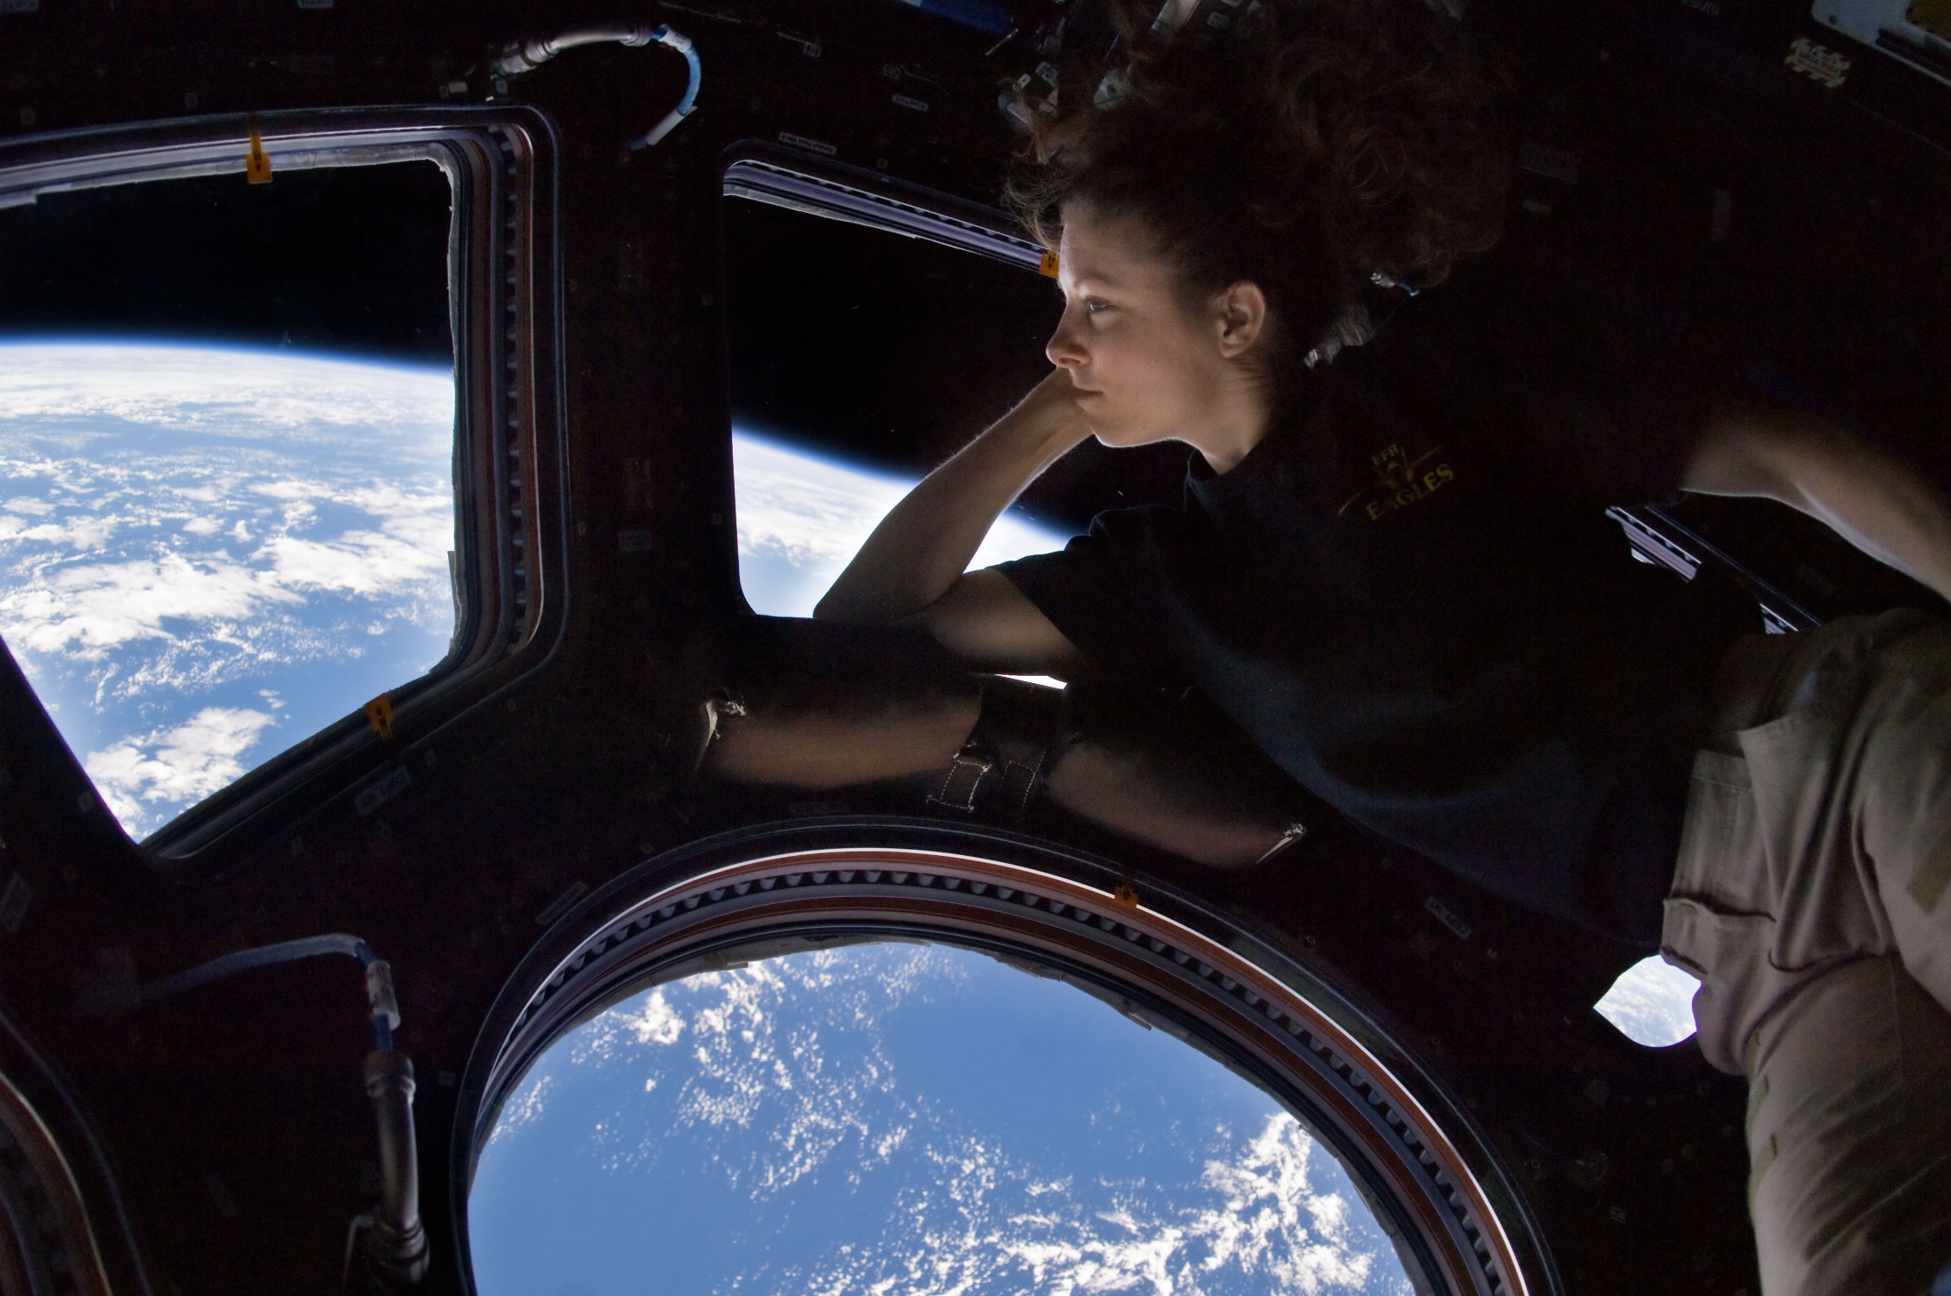
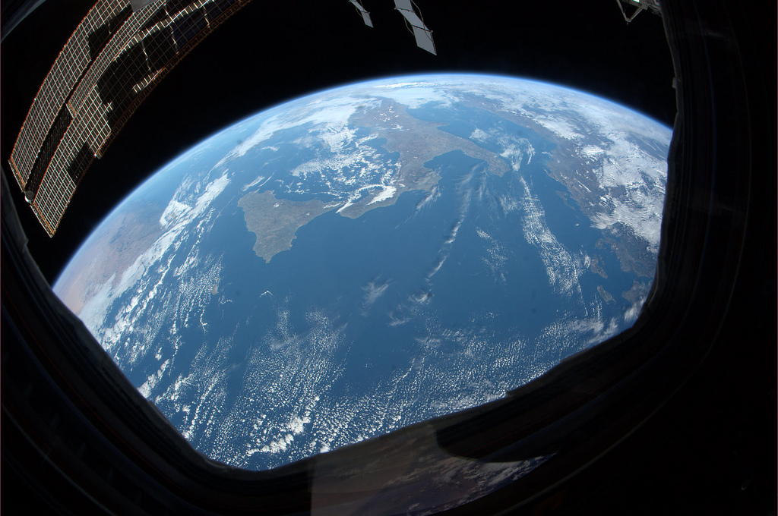
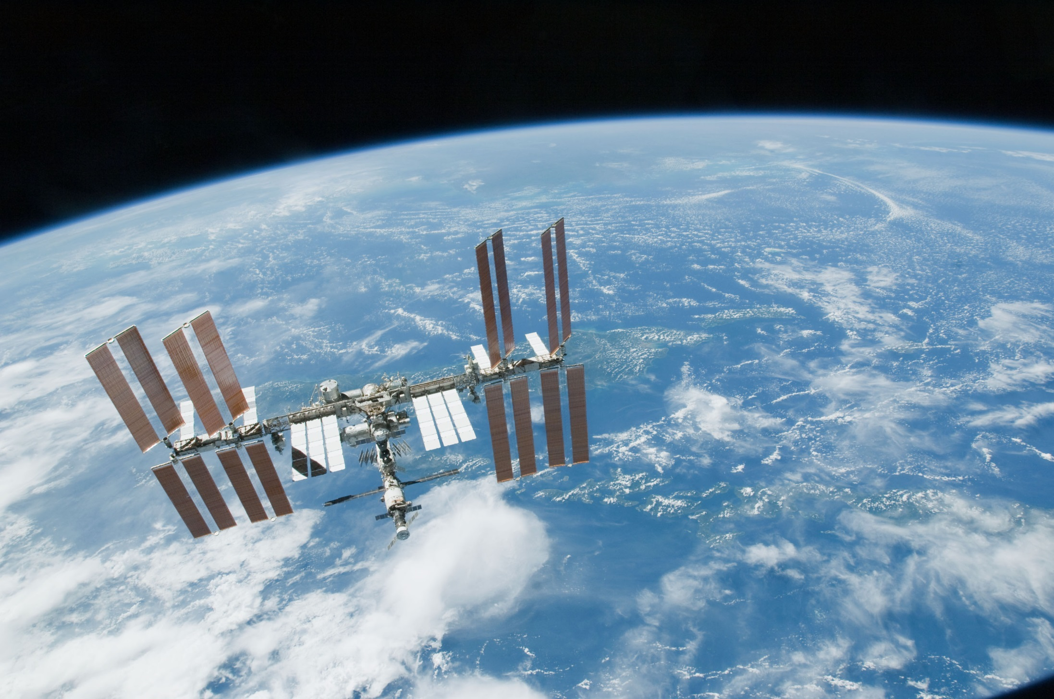
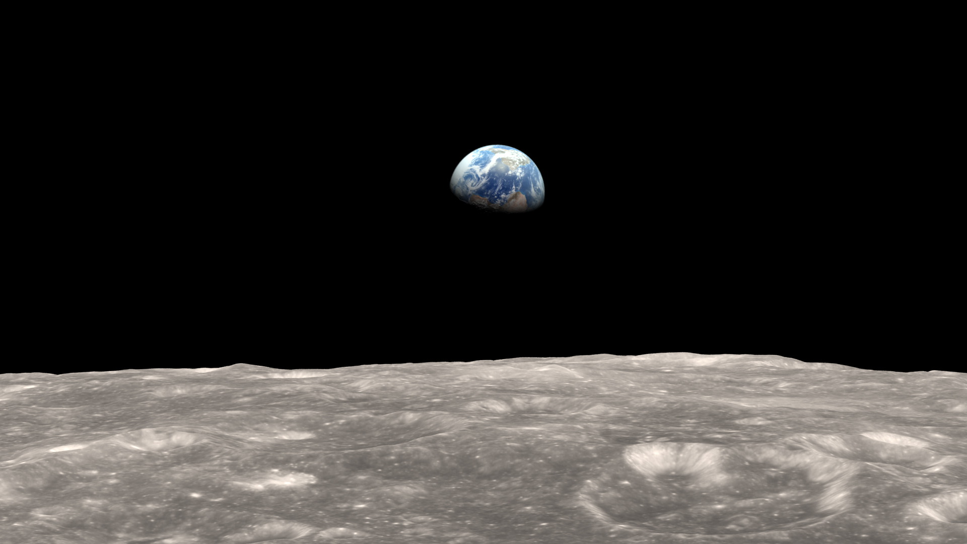
Země
modrá planeta, 3. od Slunce
Rotace: 24 hodin
Rok (oběh kolem Slunce): 365 dní 6 hodin
Má 1 přirozenou družici – Měsíc
70% povrchu tvoří voda v kapalném skupenství
Průměrná teplota na povrchu: 15 °C, mění se během roku kvůli náklonu osy planety vůči Slunci
Vyvinuly se na ní nejrůznější formy života

Slide 8
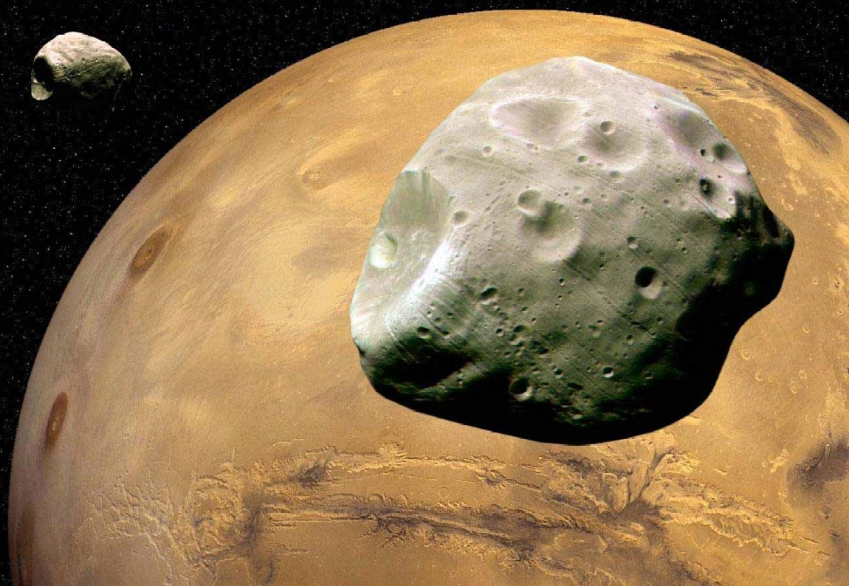
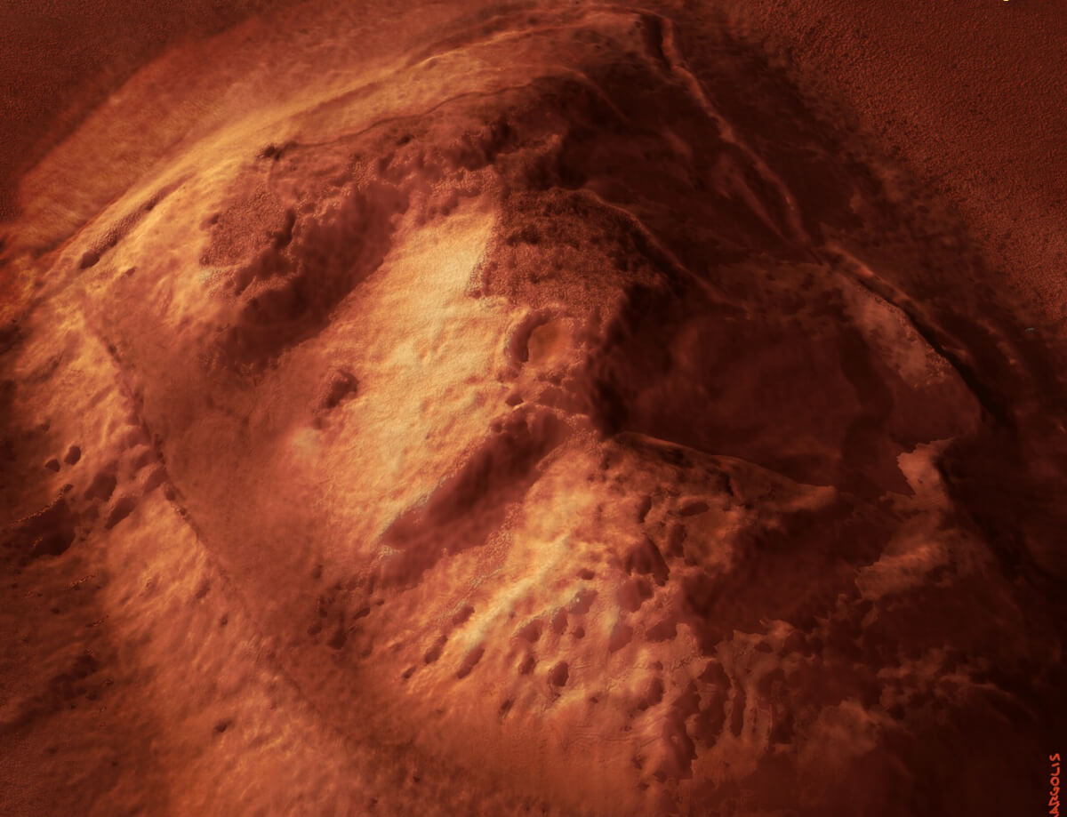
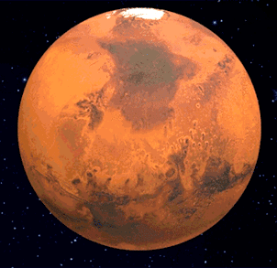
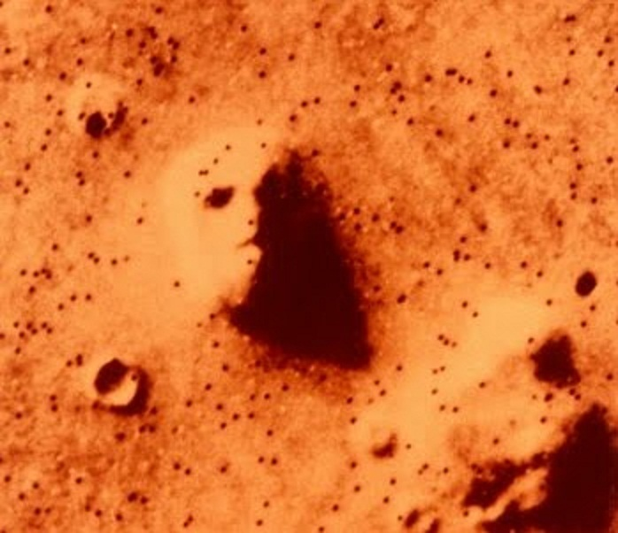
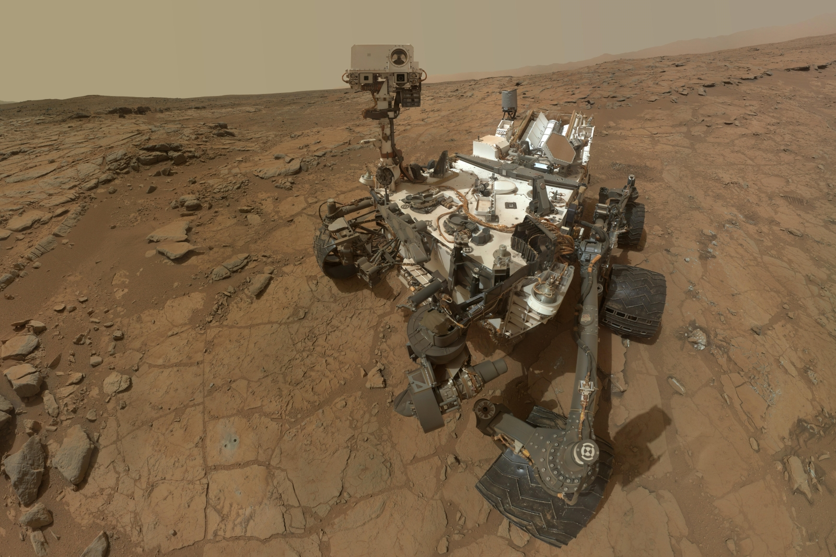
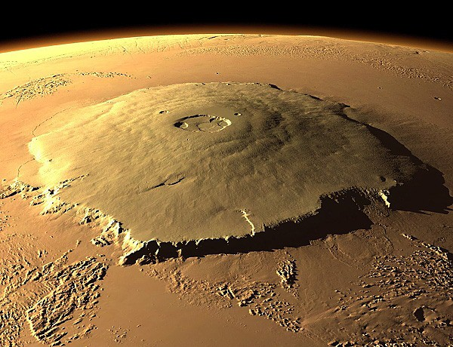
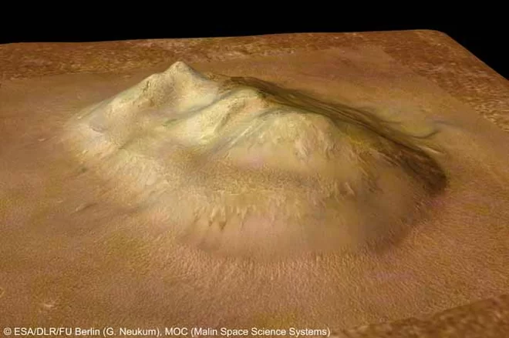
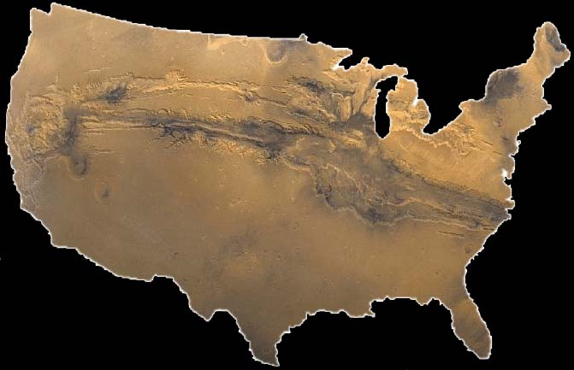
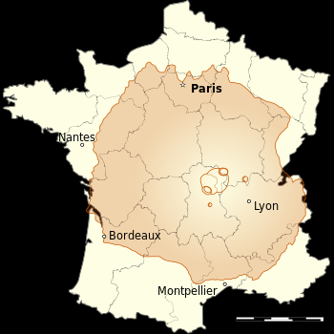
Mars
Rudá planeta (barva způsobena oxidy železa – rez)
Podle římského boha Války – doprovázejí ho Phobos a Deimos
O polovinu menší než Země, třetinová gravitace
Den trvá skoro stejně jako na Zemi – 24 hodin 37 minut
Má i skoro stejný náklon jako Země, proto jsou na něm taky roční období
Rok ale trvá 20 pozemských měsíců
Teplota: na rovníku 17 – 27 °C, nad ránem – 73°C, na pólech nikdy nevystoupí nad – 53 °C (až – 130 °C)
Řídká atmosféra (95 % CO₂, 0,15 % Kyslíku)
Valles Marineris – 4000 km, hloubka 6 km, největší kaňon S.s.
Olympus Mons - pr. 500 km, výška 25 km, nejvyšší hora S.s.

Slide 9
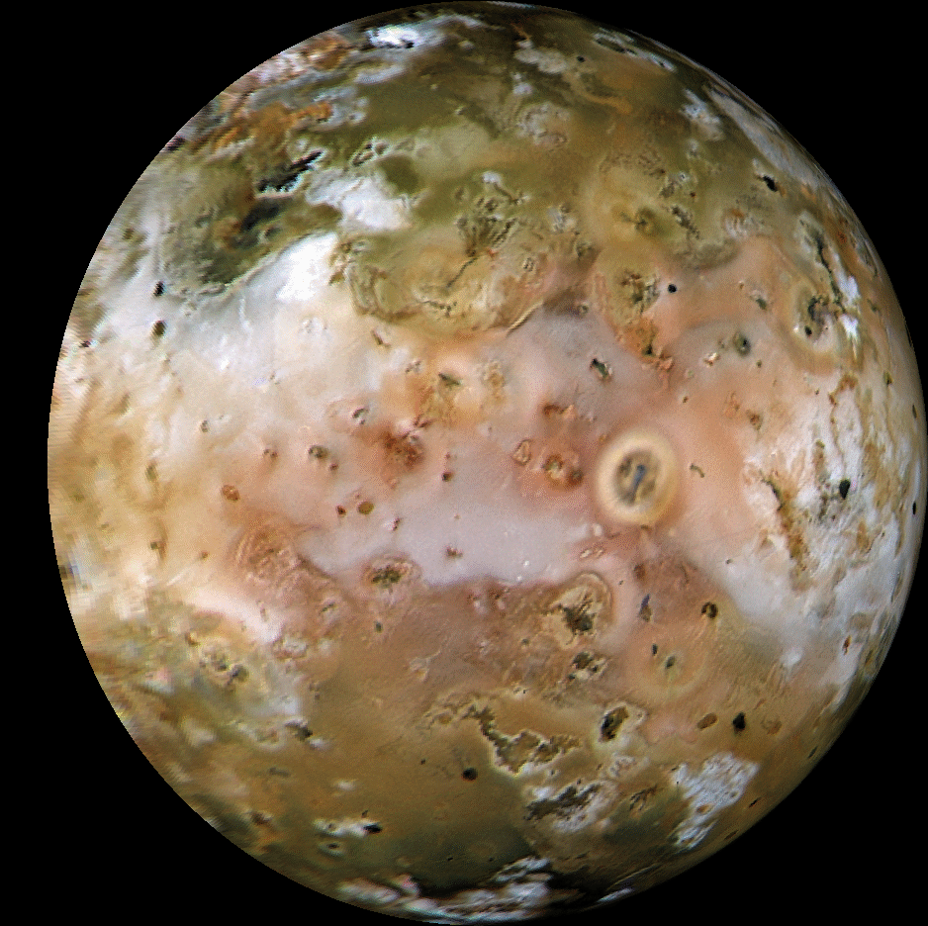
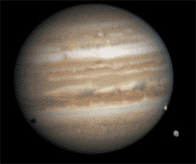
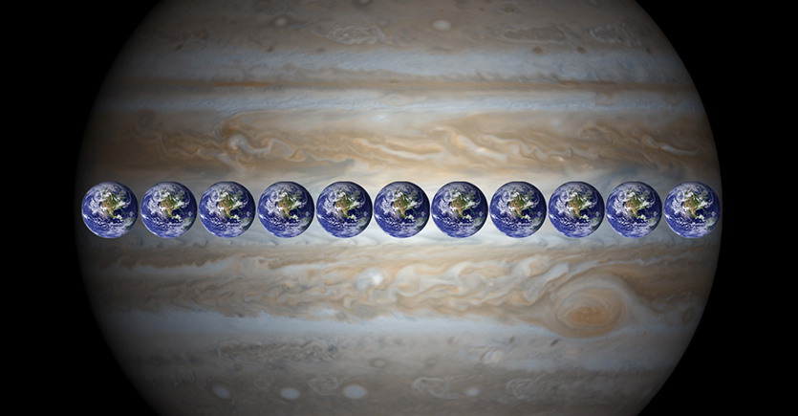
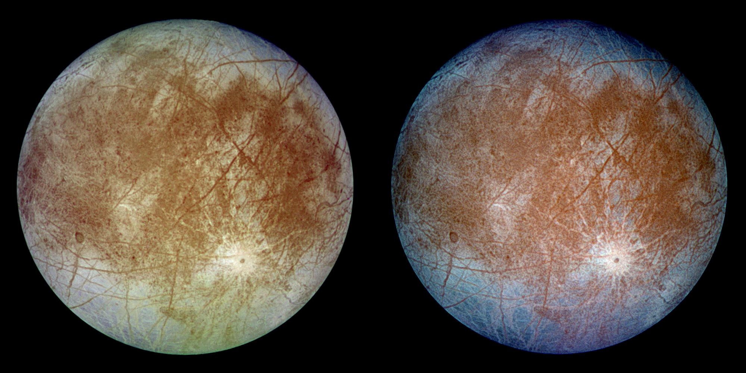
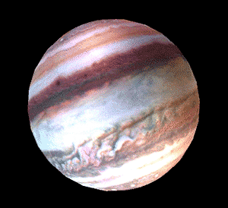
Jupiter
Io – vulkanicky nejaktivnější těleso v S.s.
Největší a nejhmotnější planeta, typická barevnými pásy
1. z tzv. vnějších planet – plynní obři
2,5-krát hmotnější než všechny ostatní planety dohromady, 318-krát větší hmotnost než Země a ta by se do Jupiteru vešla 1319-krát
Tvoří ho plynný, kapalný i kovový vodík
Nejrychlejší rotace – 9,5 hodin, oběh téměř 12 let
Vydává o 60 % víc tepla, než dostává od Slunce, má 10-krát silnější a 4000-krát větší magnet. pole než Země
Má 97 měsíců, z toho 4 objevil již Galileo:
Io, Ganymedes, Callisto, Europa
Europa – pod ledovou krustou je možná oceán

Slide 10
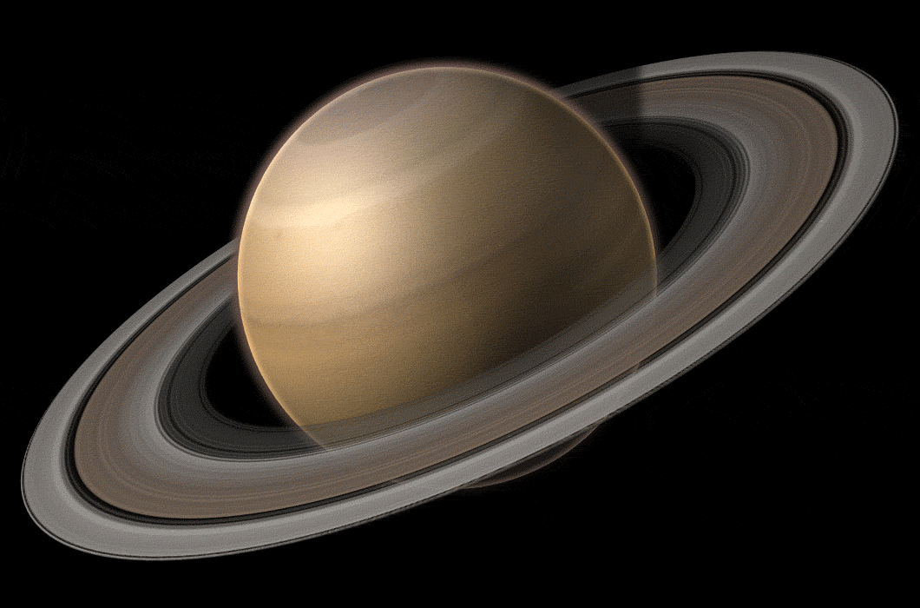
Saturn
Planeta s největšími prstenci
Prstence vznikli před 400 mil. lety, když se 250 km ledový měsíc zatoulal moc blízko a rozprskl se
2. největší planeta (95-krát těžší než Země)
Nejmenší hustota ze všech planet (méně než voda)
Nejvíc zploštělá planeta (přes póly má o desetinu menší průměr)
Den trvá 10 hodin 39 minut
Má nejvíc měsíců – 274, největším je Titan (2. největší v Slun.s., prší tam metan)
Je to poslední planeta pozorovatelná volným okem

Slide 11
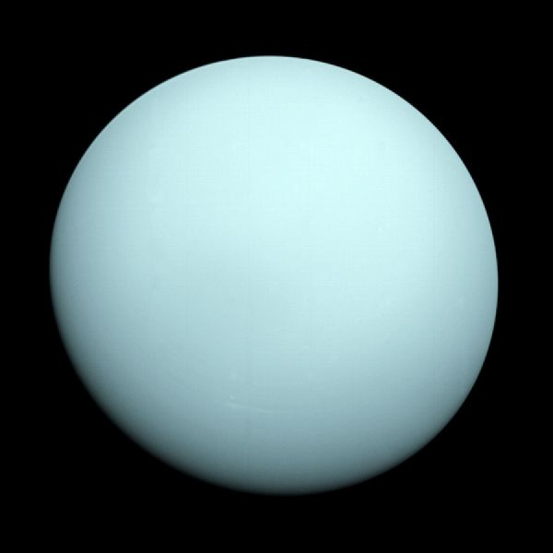
Uran
Valící se planeta – otáčí se kolem své osy na boku
Slunce oběhne jednou za 84 let, to znamená, že jeho severní pól směřuje 42 ke Slunci a pak je na něm zase 42 let tma
Stejným způsobem se valí i jeho měsíce
Důvod proč tomu tak je, je záhadou
Je 4-krát větší než Země, den trvá 17 hodin
Objevil ho William Herschel ze své zahrady v Anglii v roce 1781

Slide 12
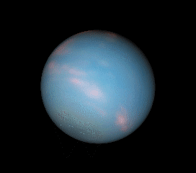
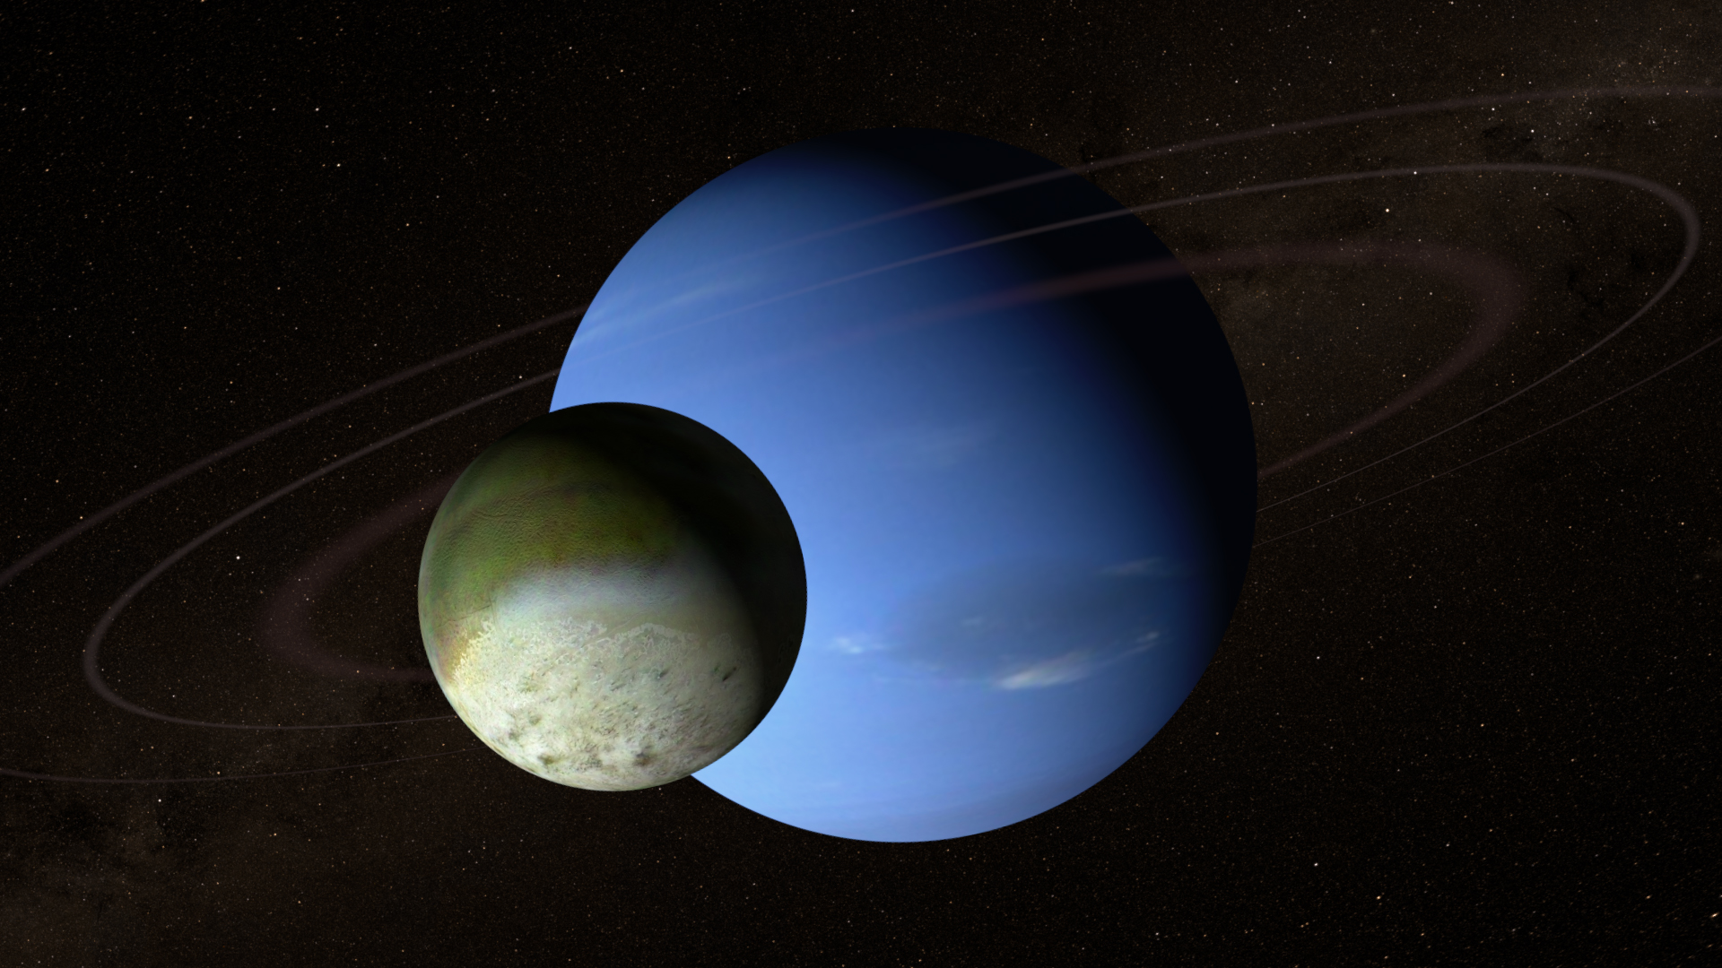
Neptun
Nejmenší z plynných obrů
Kromě Země je to další modrá planeta – barvu způsobuje metan
Vanou na něm nejrychlejší větry ve Slun. soust. – až 2000 km/h (rychleji než zvuk)
Zatím ho navštívila pouze jediná sonda – Voyager 2
Je to nejvzdálenější planeta Slun. s. (světlu to trvá ze Slunce 4 hodiny než dorazí k Neptunu)
Byl předpovězen matematicky – kvůli vychylování dráhy Uranu, ale podobným způsobem se vychyluje i on – existuje tedy ještě nějaká další velká planeta, kterou jsme zatím neobjevili?

Slide 13
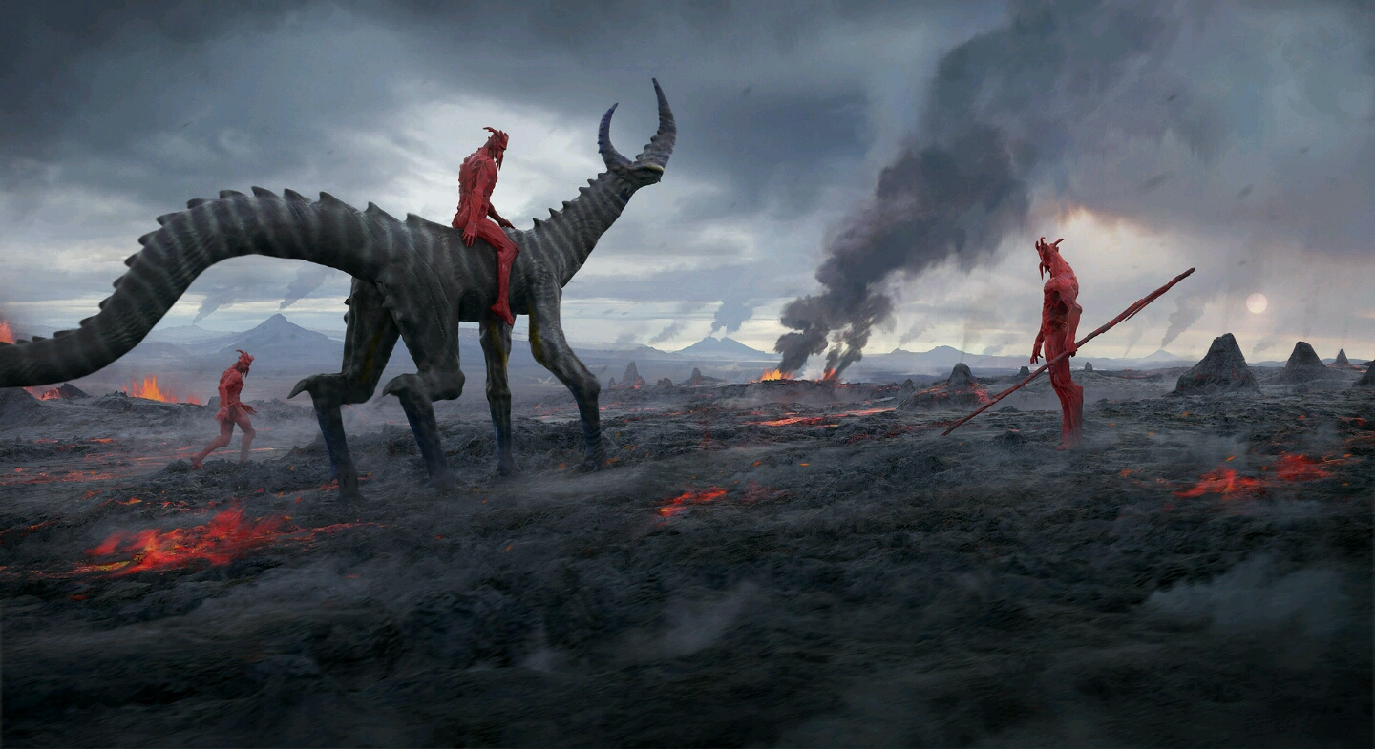
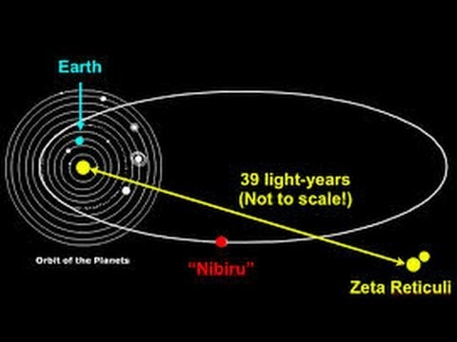
Planeta X
Konstantin Batygin, který objevil devátou planetu, jejíž vzdálenost od Slunce je 274krát větší než vzdálenost Země, má za to, že je poslední skutečnou planetou Sluneční soustavy, oznámila tisková služba Kalifornského technologického ústavu.
Včera večer oznámil ruský astronom Konstantin Batygin a jeho americký kolega Michael Brown, že se jim podařilo vyčíslit polohu záhadné „planety X", deváté nebo desáté, jestliže počítáme i Pluto, planety Sluneční soustavy, vzdálené od Slunce 41 miliardu kilometrů, jejíž hmota je desetkrát větší než hmota Země.
„Přestože od samého začátku byl náš přístup k narážkám na existenci ještě jedné planety v Kuiperově pásu dost skeptický, v průzkumu její předpokládané dráhy jsme přece jen pokračovali. Po nějakém čase jsme získávali stále větší jistotu, že tahle planeta skutečně existuje. Poprvé za posledních 150 let jsme získali reálné důkazy toho, že jsme zcela uzavřeli „sčítání" planet Sluneční soustavy", prohlásil Batygin, jehož slova uvádí tisková služba.
Tento objev se podle slov Batygina a Browna uskutečnil v mnohém díky tomu, že byli objeveni dva supervzdálení „obyvatelé" Sluneční soustavy — trpasličí planety 2012 VP113 a V774104 svými rozměry srovnatelné s Plutem a vzdálené od Slunce zhruba 12-15 miliard kilometrů.
Analýza oběžných drah těchto objektů ukázala, že se nacházejí pod vlivem jakéhosi velkého nebeského tělesa, které nutí oběžné dráhy těchto nepříliš velkých trpasličích planet a asteroidů, aby se určitým směrem protáhly.
Batyginovy výpočty ukazují, že je to jednoznačně „opravdová" planeta s hmotou pěttisíckrát větší než hmota Pluta, a to nejspíš znamená, že se jedná o plynového obra podobného Neptunu. Rok na ní trvá zhruba 15 tisíc let. Obíhá po neobyčejné dráze — její perihelium, tedy nejbližší místo ke Slunci, se nachází na té straně Sluneční soustavy, kde se nachází afélium, bod, ve kterém jsou na své dráze od Slunce nejvíce vzdáleny všechny ostatní planety.

Slide 14
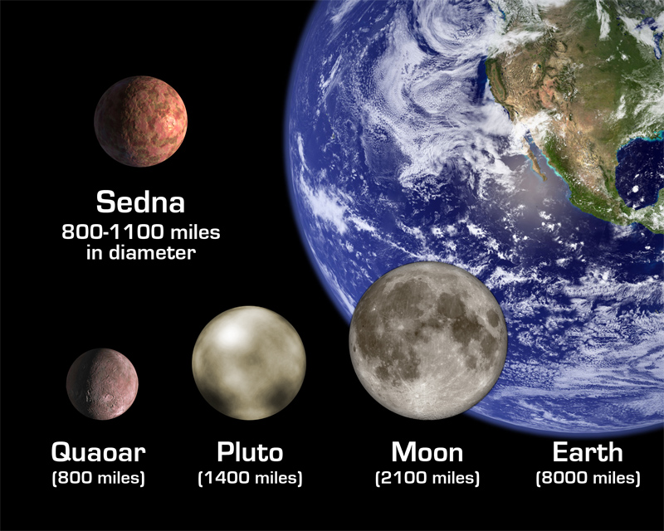
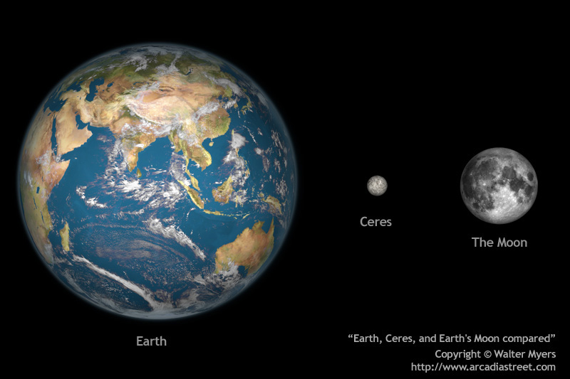
Trpasličí planety (Planetky)
Jsou to tělesa, která obíhají kolem Slunce, ale nesplňují jedno ze 3 kritérii pro planetu (nejčastěji – nemají „vyčištěnou dráhu“)
Jsou to vlastně asteroidy, které jsou tak velké, že je gravitace zakulatila
Jsou to pozůstatky s ranní fáze vývoje Sluneč. soust.
Některé mají dokonce i vlastní měsíce
Největší jsou: Eris (2300 km), Pluto (2274 km), Sedna (1500 km), Quaoar (1200 km) nebo Ceres (1025 km)
Na některých z nich již přistály vesmírné sondy

Slide 15
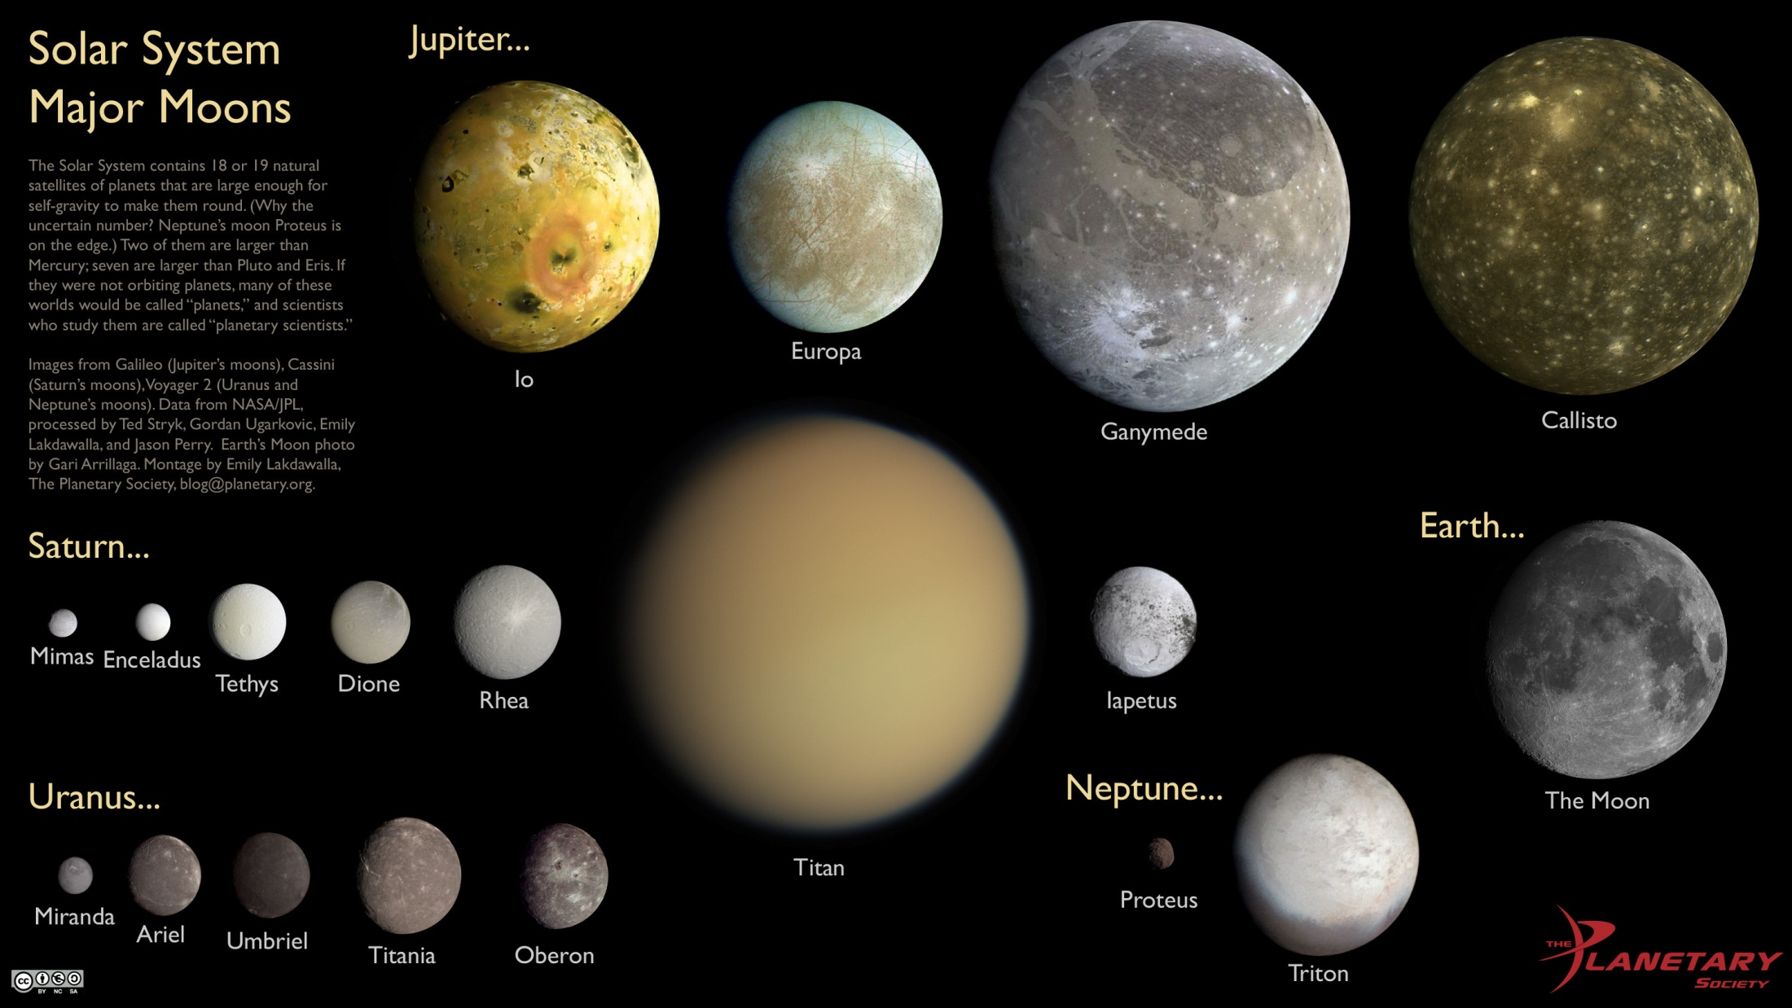
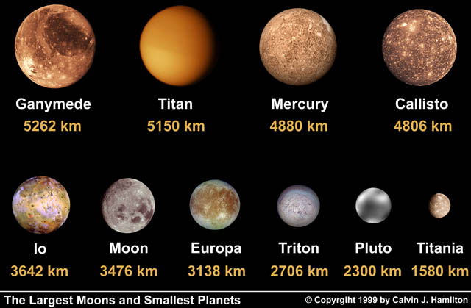
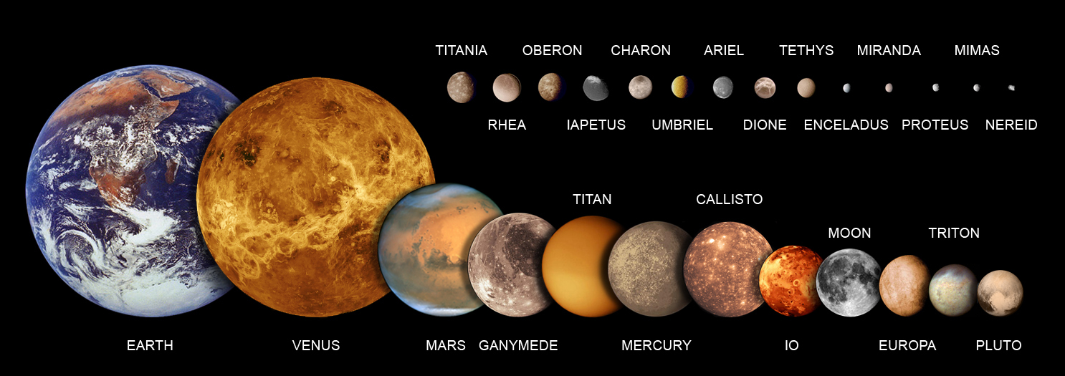
Měsíce, Satelity
Jsou to tělesa obíhající planetu (nebo planetku)
Ganymedes (Jupiter) – 5262 km v průměru
Titan (Saturn) – 5150 km
Callisto (Jupiter) – 4821 km
Io (Jupiter) – 3643 km
Měsíc (Země) – 3476 km
Europa (Jupiter) – 3122 km
Triton (Neptun) – 2706 km
Titania (Uran) – 1578 km
Rhea (Saturn) – 1528 km
Oberon (Uran) – 1522 km
Japetus (Saturn) – 1436
Cháron (Pluto) – 1172 km

Slide 16
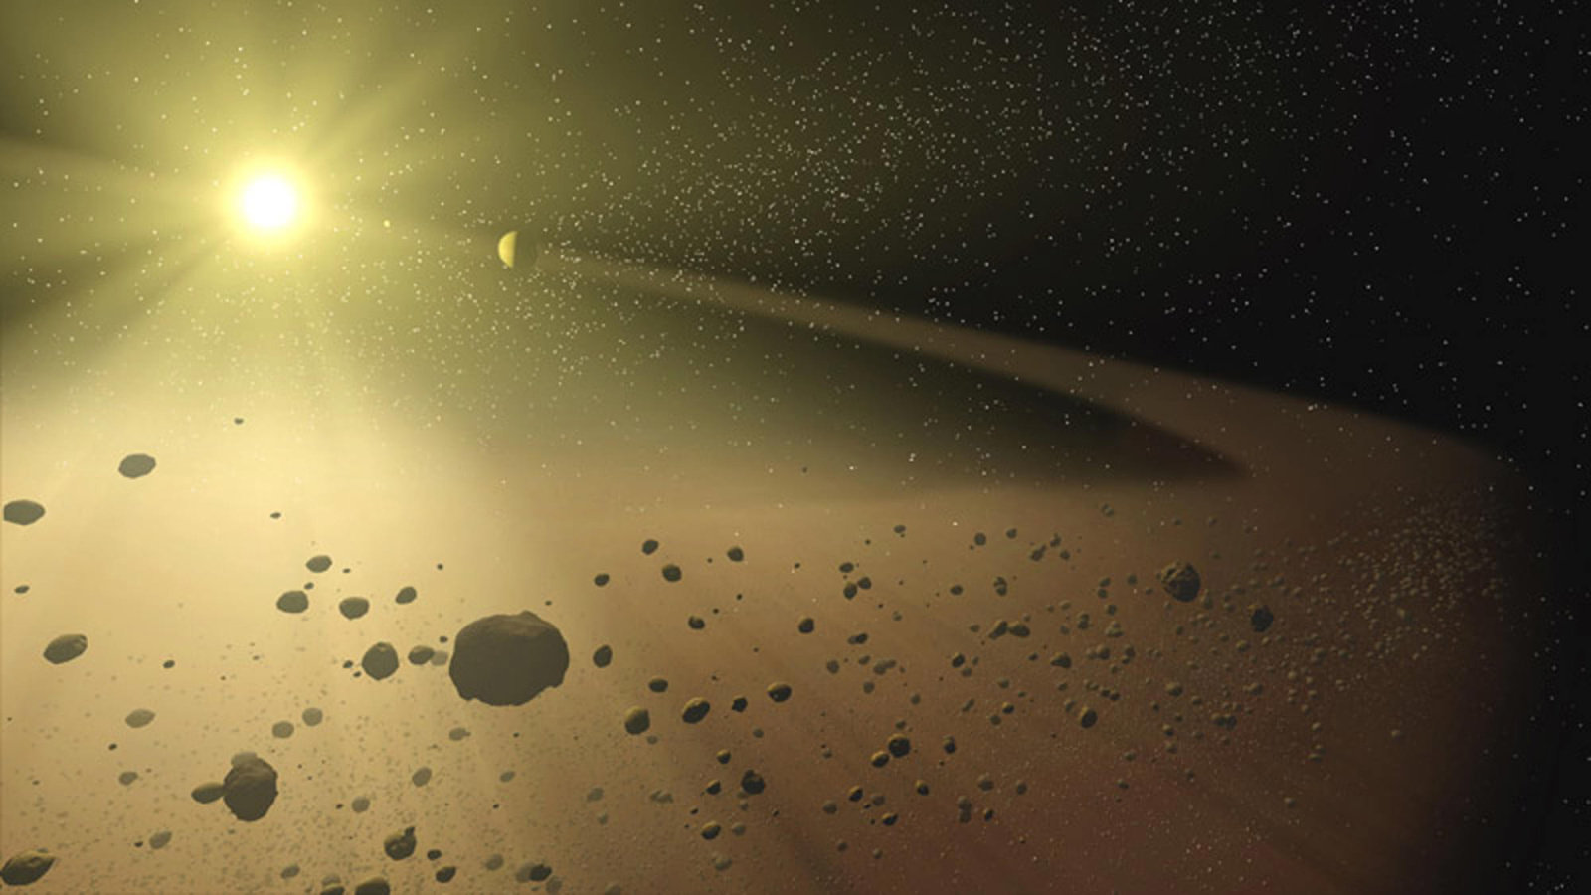
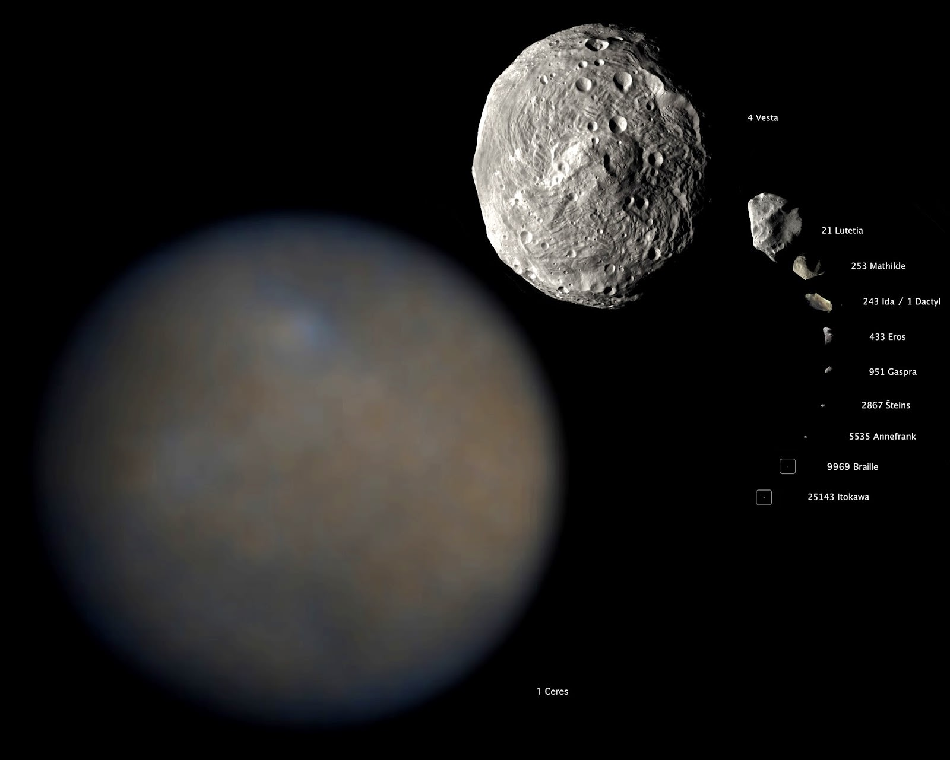
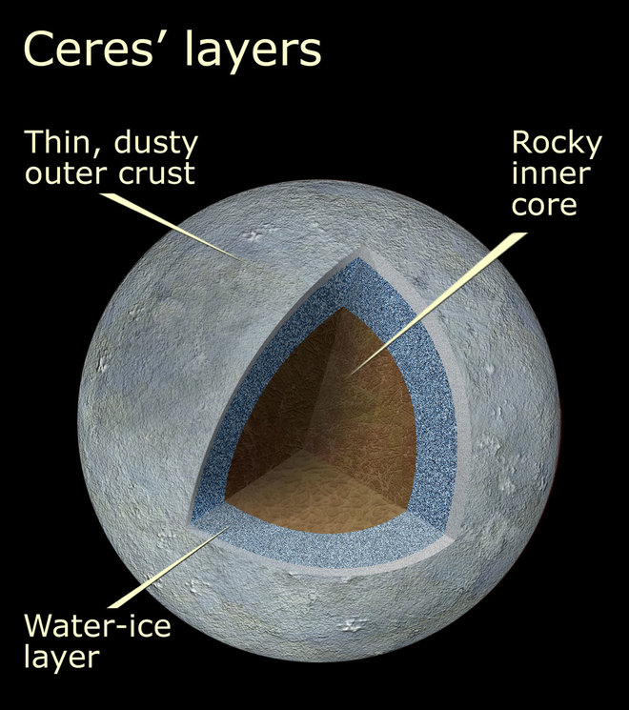
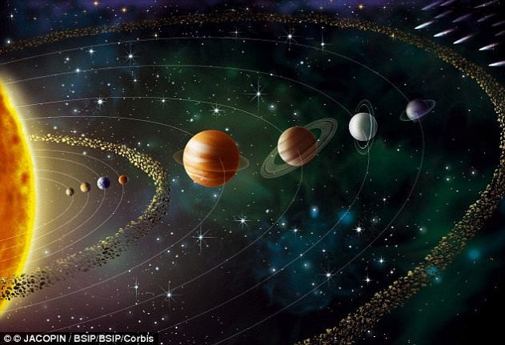
Pás asteroidů
Pás mezi Marsem a Jupiterem
Tvoří dohromady jenom 4% váhy zemského Měsíce
Průměrná vzdálenost mezi jednotlivými kamennými tělesy je přibližně tolik, kolik ja Měsíc od Země
Největším objektem je Ceres

Slide 17
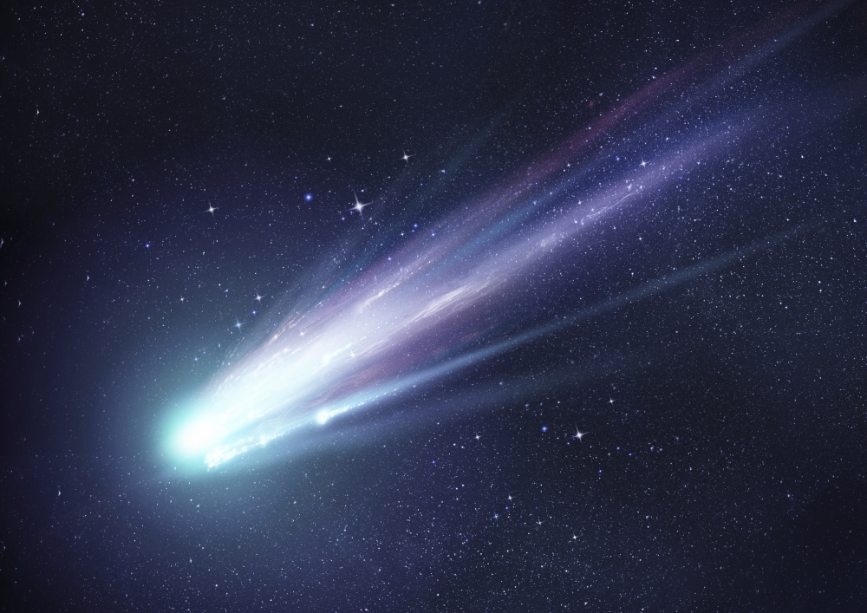
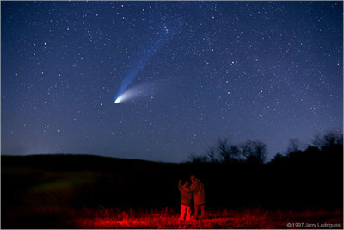
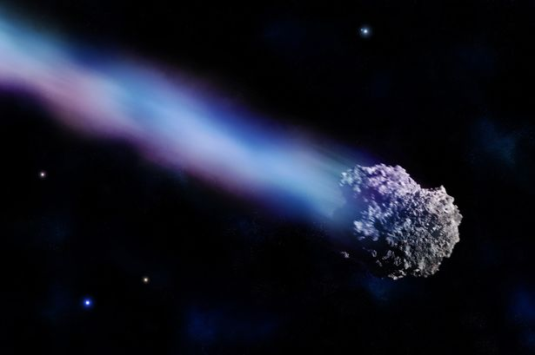
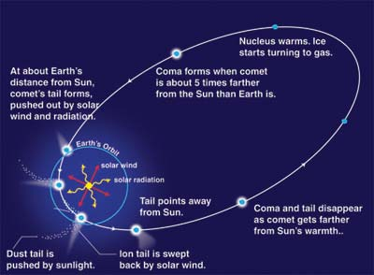
Komety
Coma = latinsky Vlasy, staročesky „Vlasatice“
Edmond Halley odhalil, že v roce 1531, 1607 a 1682 se na obloze objevila stejná kometa, určil její dráhu a předpověděl, že se vráti v roce 1758 – je pojmenována po něm – Halleyova kometa (vrací se každých 75 let) – nejbližší návrat 28.7.2061
Jsou to kusy ledu a prachu o průměru několik km, které obíhají Slunce po velice protáhlých (excentrických) drahách
Blízko Slunce se led vypařuje a prach se uvolní, kometě naroste dlouhý ohon, který vždy směřuje od Slunce
Pokud Země proletí zbytky ohonu, projeví se to na obloze jako roj meteorů
Většina komet je v Oortově oblaku na hranici Slun. soust.
Podle jedné z teorií můžou právě dopady komety za to, že je na Zemi tolik vody

Slide 18

Kuiperův pás
s

Slide 19


Oortův oblak (mračno)
Hranice SS

